Slide 1
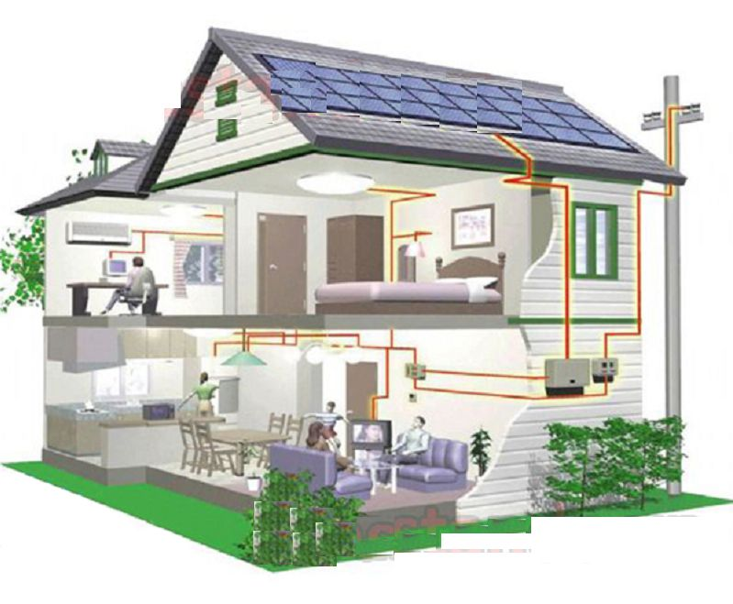
TIẾT 3. BÀI 1. THIẾT BỊ ĐÓNG CẮT VÀ LẤY ĐIỆN TRONG GIA ĐÌNH

Slide 2
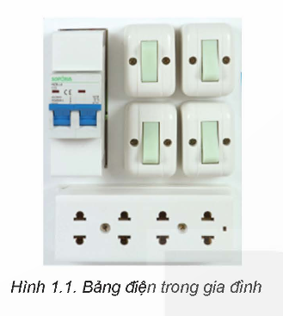
Quan sát Hình 1.1 và cho biết tên, tác dụng của những thiết bị trên bảng điện.

Slide 3
Quan sát Hình 1.1 và cho biết tên, tác dụng của những thiết bị trên bảng điện.
- Aptomat:bảo vệ mạng điện khỏi các nguy cơ như quá tải, ngắn mạch và rò điện, đảm bảo an toàn cho hệ thống điện và người sử dụng.
- Ổ điện: cung cấp nguồn điện cho các thiết bị điện gia đình như đèn, máy móc, công cụ, và các thiết bị điện khác.
- Công tắc điện: được sử dụng để kiểm soát việc mở và đóng mạch điện của một hoặc nhiều thiết bị điện.

Slide 4
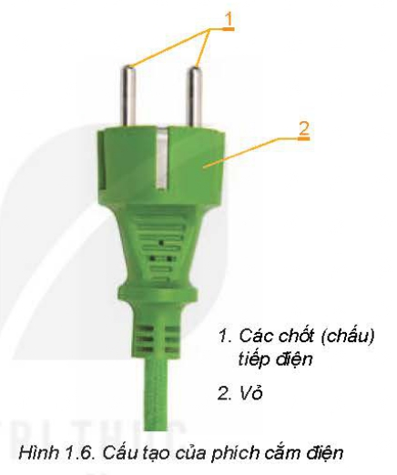
2. Quan sát hình 1.6 và mô tả cấu tạo phích cắm điện? Các bộ phận của phích cắm điện được làm bằng vật liệu gì?

Slide 5
2. Quan sát hình 1.6 và mô tả cấu tạo phích cắm điện? Các bộ phận của phích cắm điện được làm bằng vật liệu gì?
2. Phích cắm điện cấu tạo gồm các bộ phận: vỏ, các chốt tiếp điện.

Slide 6
3. Giải thích ý nghĩa thông số 10 A - 250 V ghi trên vỏ phích cắm điện.

Slide 7
3. Giải thích ý nghĩa thông số 10 A - 250 V ghi trên vỏ phích cắm điện.
10A: Dòng điện định mức
250V: Điện áp định mức

Slide 8
2. Phích cắm điện
a.Chức năng
Phích cắm điện là thiết bị lấy điện dùng để cắm vào ổ điện, lấy điện cung cấp cho các đồ dùng điện.
b. Cấu tạo
Phích cắm điện gồm các bộ phận chính: vỏ và các chốt tiếp điện.
c. Thông số kĩ thuật
- Dòng điện định mức(A)
- Điện áp định mức(V)

Slide 9
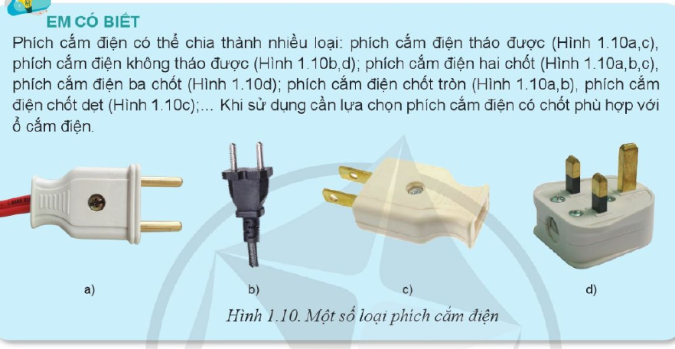

Slide 10
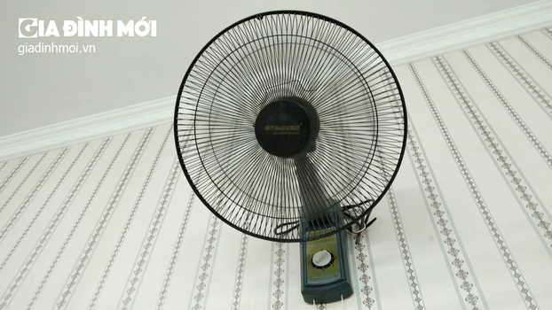

Tại sao không nối quạt để bàn trực tiếp với nguồn điện mà phải nối với phích cắm điện để lấy điện?

Slide 11
Tại sao không nối quạt để bàn trực tiếp với nguồn điện mà phải nối với phích cắm điện để lấy điện?
- Nếu nối thiết bị sử dụng điện trực tiếp vào đường dây điện thì các thiết bị này hoạt động 24/24 sẽ gây nguy hiểm.
- Quạt để bàn thường được di chuyển chỗ theo yêu cầu của người sử dụng. Nếu chúng ta mắc cố định vào mạch điện thì không thuận tiện trong sử dụng, do vậy ổ điện được dùng nhằm cung cấp điện ở nhiều vị trí khác nhau để thuận tiện khi sử dụng.

Slide 12
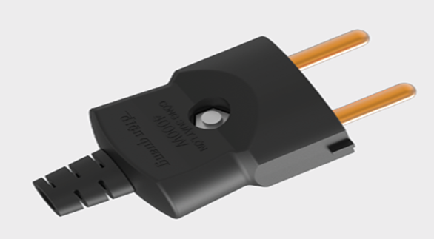
Hãy mô tả cấu tạo và đọc thông số kĩ thuật của một phích cắm điện

Slide 13
HƯỚNG DẪN VỀ NHÀ
- Học thuộc các nội dung kiến thức phích cắm điện.
- Đọc trước nội dung bài 2: Dụng cụ đo điện cơ bản.

